Slide 1
HELLA VALUEFIT
Informace
Kvalita odpovídající aktuální hodnotě vozidla

Slide 2
Produktová a servisní kompetence společnosti HELLA v segmentu IAM Špičkový sortiment, profesionální vybavení autoservisů, prvotřídní servis
Informace
Profesionální vybavení autoservisů
Diagnostika vozidel
Servis klimatizace
Servis autobaterií
Nástroje/přístroje
Špičkový
sortiment výrobků
Náhradní díly
Karosářské díly
Spotřební materiál
Příslušenství
Prvotřídní
servis
Technický servis
Servisní koncepce
Podpora prodeje
Urychlete si cestu k úspěchu s díly, nástroji a službami společnosti HELLA – vše od jednoho dodavatele

Slide 3
Opravy odpovídající aktuální hodnotě automobilu: HELLA VALUEFIT Účel použití
Informace
Rozšíření nabídky výrobků HELLA do vrchní sféry středního segmentu
Účel použití: opravy odpovídající aktuální hodnotě vozidla
Splňuje všechny důležité kvalitativní požadavky nezávislého trhu s náhradními díly
Přiměřená kvalita za velmi dobrou cenu
Jasné odlišení od programu HELLA High Performance
Vysoká úroveň služeb
Špičkový
segment
Cena
Kvalita
Střední segment
Základní segment
HELLA VALUEFIT – řešení ekonomických oprav starších automobilů

Slide 4
Správná volba pro každého Porovnání nabízeného výkonu
Informace
 | Očekávání zákazníků
 |  | Špičkový segment | Střední segment
Výrobky | Rozsáhlý sortiment/paleta výrobků v různých stupních kvality; tržní pokrytí | Vysoký výkon dle standardů originálních dílů Vynikající technika Dlouhá životnost s minimem reklamací | Střední segment a životnost odpovídající požadavkům (oprava odpovídající aktuální hodnotě automobilu)
 |  | Velké portfolio výrobků | Kompaktní portfolio výrobků
 |  | Vynikající pokrytí trhu | Pokrytí starších automobilů v souladu s požadavky trhu
Služby | Logistika: vysoká dostupnost, reverzní logistika | Až 95% dostupnost díky špičkové logistice. Efektivita díky elektronickým informačním a objednávkovým systémům.
 |  | Rychlý proces řešení reklamací
 | Informace o výrobcích, technický servis, informace o opravách a údržbě | Prvotřídní technický servis (infolinka, školení, data)
 |  | Technické informace / přidaná hodnota v souvislosti s výrobkem | Důležité technické informace
 | Označení výrobků | Jednoduché označení výrobků na webu, v tištěných materiálech i mobilních aplikacích
 | Podpora prodeje a marketing | Profesionální podpora | Přiměřená podpora
Shrnutí |  | Vždy nejlepší řešení! | Nejlepší řešení pro starší automobily s nízkou zůstatkovou hodnotou a omezenou zbývající životností

Slide 5
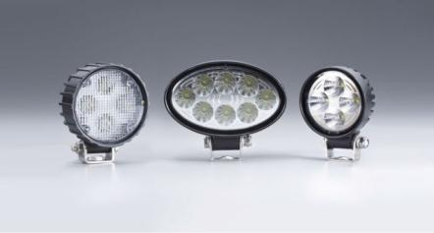
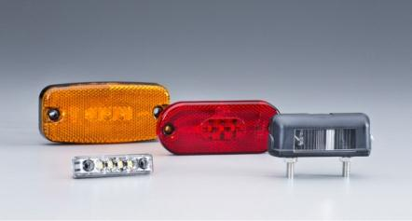
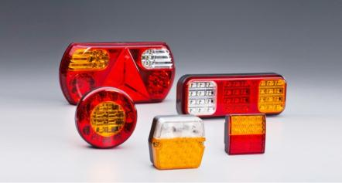
Správná volba pro každého Sortiment výrobků HELLA VALUEFIT
Informace
Pracovní světlomety
Silný pracant, který se rychle vyplatí.
Zaměření na kulaté a oválné pracovní LED světlomety
Vysoce výkonné LED diody zaručují světelný tok až 1 050 lumenů
Všechny pracovní LED světlomety jsou odolné proti ponoření do vody
Jedna funkce. Mnoho předností.
Jednofunkční světla pro téměř každou oblast použití
Světla na pryžových patkách v nejrůznějších tvarech a úhlech, obrysová a boční obrysová světla s integrovanými odrazkami či bez nich
Osvětlení registrační značky pomocí LED diod nebo žárovek
Víc funkcí. Ještě víc výhod.
Levná přestavba z žárovkové verze na LED variantu
Sdružená světla až s pěti funkcemi
Konstrukční řada LED světel v kulatém, obdélníkovém a čtvercovém provedení
Jednofunkční osvětlení
Sdružená světla

Slide 6
Správná volba pro každého Rozlišovací vlastnosti na úrovni produktových skupin
Informace
1
Světelná intenzita
2
Elektromagnetická kompatibilita
3
Odolnost proti vibracím
4
Teplotní odolnost
5
Chemická odolnost
6
AECQ
7
HCS
Porovnání pořizovacích nákladů
Přiměřená kvalita – vynikající cena
8
Ochrana proti přepětí
9
Dostupnost výrobků
100 %
45–65 %
10
Služby
Pracovní světlomety
Jednofunkční a sdružená světla
Přiměřená kvalita za vynikající cenu: HELLA VALUEFIT
Výrazně nižší pořizovací náklady ve srovnání se sortimentem HELLA
Vhodné při opravách starších automobilů s nízkou zůstatkovou hodnotou a kratší zbývající životností

Slide 7
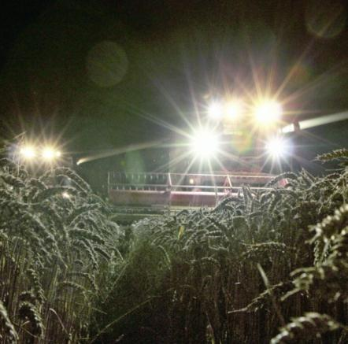
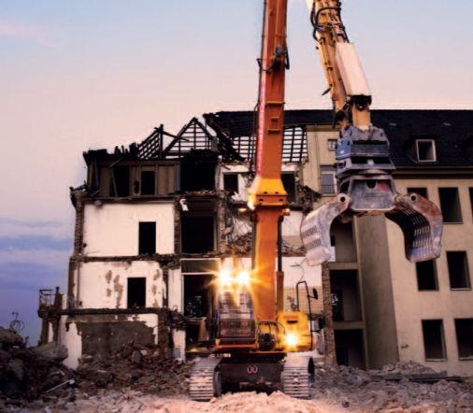
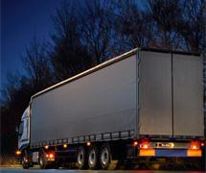
Oblasti použití HELLA VALUEFIT – ekonomická alternativa programu HELLA
Informace
Zemědělské stroje
Stavební stroje
Tahače a přívěsy
Vaše oblast použití – naše řešení oprav, jejichž náklady odpovídají aktuální hodnotě vozidla

Slide 8
HELLA VALUEFIT – objednávání a informace I zde je servis na prvním místě
Informace
TecDoc / online katalog
Konkrétní přínos programu HELLA VALUEFIT:
Splňuje všechny důležité kvalitativní požadavky nezávislého trhu s náhradními díly
Jednoznačné doporučení: „Doporučeno pro opravy, jejichž náklady odpovídají aktuální hodnotě automobilu“
Označení výrobků
na webu
2XS 357 006-011 (levé)
Obrysové / boční obrysové LED světlo – HELLA VALUEFIT
Přední obrysové světlo / zadní obrysové světlo a boční obrysové světlo
Montážní poloha: vodorovná
Moderní design, extrémně nízká spotřeba, vysoká odolnost proti vibracím, krytí: IP 67 (odolné proti ponoření)
2 bílé LED diody, 2 červené LED diody a 1 žlutá LED dioda, úhel pryžové patky: 45°, pryžová patka z EPDM, sklo: PMMA (čiré), ochrana proti chybnému zapojení pólů, EHK
HELLA VALUEFIT: Doporučeno pro opravy, jejichž náklady odpovídají aktuální hodnotě automobilu
2XS 357 007-021 (pravé)
Obrysové / boční obrysové LED světlo – HELLA VALUEFIT
Přední obrysové světlo / zadní obrysové světlo a boční obrysové světlo
Montážní poloha: svislá
Moderní design, extrémně nízká spotřeba, vysoká odolnost proti vibracím, krytí: IP 67 (odolné proti ponoření)
2 bílé LED diody, 2 červené LED diody a 1 žlutá LED dioda, úhel pryžové patky: 45°, pryžová patka z EPDM, sklo: PMMA (čiré), ochrana proti chybnému zapojení pólů, EHK
HELLA VALUEFIT: Doporučeno pro opravy, jejichž náklady odpovídají aktuální hodnotě automobilu
HELLA VALUEFIT: Doporučeno pro starší automobily s nízkou zůstatkovou hodnotou a omezenou zbývající životností
Katalog HELLA
Kompletní portfolio výrobků
Charakteristika programu VALUEFIT
Specifikace výrobku (lze-li) + identifikace
Označení výrobků
Tištěné materiály
Brožura VALUEFIT (uvedení na trh)
Charakteristika programu VALUEFIT
Specifikace výrobku

Slide 9
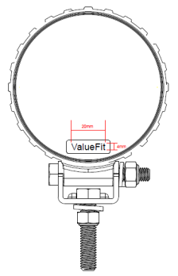
HELLA VALUEFIT: balení a branding Funkčnost a jednoduchá identifikace
Informace
Balení výrobků
Jasné odlišení od obalů výrobků HELLA
Funkční obal
Obal v hnědé a výjimečně i bílé barvě
Podrobnosti o výrobku na etiketě
Balení
Etiketa na výrobku
Jednoznačné přiřazení výrobků HELLA VALUEFIT
Podrobnosti o výrobku na etiketě
V případě nedostatku místa jen VALUEFIT
(identifikace pomocí homologačního čísla)
Branding
výrobků

Slide 10
Výhled: další milníky Rozšíření sortimentu HELLA VALUEFIT
Informace
Integrace druhé značky do sortimentu HELLA VALUEFIT
Rok
Měsíc
Značka
2014 2015 ….. 2017
6 7 8 9 10 11 12 1 2 3 4 5 6 7 8 9 10 11 12 1 2 3 4 5
Jednoúčelová/sdružená světla a pracovní světlomety
Houkačky, relé
Další výrobky,
HELLA
Universal Products
např. senzory
HELLA TiMEFiT
Převod startérů a alternátorů
Sezona 14/15 – TiMEFiT
TiMEFiT do řady HELLA VALUEFIT
BHS
Alternative Range*
Převod kompresorů, chladičů a kondenzátorů do řady BHS VALUEFIT*
* Datum uvedení: bude upřesněno

Slide 11
Silná značka – vše od jednoho dodavatele
Informace
Díly: Špičkový sortiment. Základ úspěšného obchodu.
Sortiment obsahuje přes 40 tisíc výrobků
Špičková kvalita a výkon
Zkušenosti s výrobou originálních dílů
Vysoká technologická kompetence
Nástroje: Vynikající nástroje. Efektivní oprava.
Profesionální diagnostické vybavení
Rozsáhlé údaje o automobilech
Spolehlivé přístroje pro autoservisy
Optimalizované vyřizování oprav
Služby: Vynikající servis. Jasná výhoda.
Profesionální technický servis
Cílená podpora prodeje
Špičková logistika
Urychlete si cestu k úspěchu s díly, nástroji a službami společnosti HELLA – vše od jednoho dodavatele

Slide 12
Rozlišovací vlastnosti na úrovni produktových skupin
Informace
Independent Aftermarket Information
1. Světelná intenzita
Program HELLA VALUEFIT obsahuje LED pracovní světlomety se světelným tokem až 1 050 lumenů. Konstrukčně shodné výrobky z programu HELLA Premium mají až o 65 % vyšší světelnou intenzitu. Jednofunkční a sdružená světla jsou homologována dle předpisů ECE. Mezi výrobky HELLA a HELLA VALUEFIT v tomto směru tudíž není žádný rozdíl.
2. Elektromagnetická kompatibilita (EMC)
Na rozdíl od programu HELLA splňují výrobky HELLA VALUEFIT jen základní požadavky na elektromagnetickou kompatibilitu dle předpisu ECE R10.
3. Odolnost proti vibracím
Výrobky HELLA jsou testovány dle nejpřísnějších požadavků. Výrobky HELLA VALUEFIT mají odolnost proti vibracím dle norem SAE a splňují základní požadavky platné pro silniční vozidla (norma HELLA 67101, třída 1.2)
4. Teplotní odolnost
Program HELLA splňuje ve srovnání s programem HELLA VALUEFIT výrazně vyšší požadavky na odolnost proti změnám teploty a tepelným šokům a na skladování při nízkých teplotách.
5. Chemická odolnost
Pracovní světlomety HELLA VALUEFIT vydrží 220 hodin zkoušení solnou mlhou (pracovní světlomety HELLA: min. 700 hodin). Jednoúčelová a sdružená světla HELLA VALUEFIT se testují po dobu 144 hodin (HELLA: 216 hodin).
6. AECQ (součásti certifikované dle automobilového standardu)
U výrobků HELLA se používají výhradně elektronické součástky (LED, diody atd.), která mají na základě automobilových specifikací vyšší robustnost a delší životnost než elektronické součástky určené pro průmysl, které se používají v programu HELLA VALUEFIT.
7. HCS (elektronický impulz v rámci kontroly výpadku směrových LED světel)
Řešení patentované společností HELLA se používá výhradně u směrových LED světel HELLA a je předepsáno dle předpisu ECE R48. Od konce 2011 je tato kontrola výpadku pomocí impulzu součástí normy ISO 13207-1 pro užitkové automobily a přívěsy pracující s napětím 24 V. Kontrolu výpadku směrových LED světel u sdružených světel HELLA VALUEFIT zajišťuje samostatná řídicí jednotka, která simuluje zatížení 21W žárovky. V případě poruchy funkčnosti směrového LED světla se zatížení vypne, čímž se řidiči indikuje výpadek směrového světla.
8. Ochrana proti přepětí (load dump)
Elektronika výrobků HELLA je koncipována tak, aby byla zajištěna ochrana LED diod / součástek v případě napěťových špiček, k nimž dochází například při startování pomocí startovacích kabelů, poruše řídicích jednotek nebo v důsledku přepěťových impulzů. Výrobky HELLA tak mají delší životnost než srovnatelné výrobky z programu HELLA VALUEFIT.
9. Dostupnost výrobků
Náš obchodní sortiment se v porovnání s konkurenty vyznačuje vynikající úrovní dostupnosti. Nezávislí obchodníci s náhradními díly mají díky tomu zajištěn rychlý přísun zboží a autoservisy mohou rychle provádět opravy. Platí to jak pro program HELLA, tak pro program HELLA VALUEFIT.
10. Služby
Společnost HELLA podporuje obchodníky a autoservisy prostřednictvím profesionálních školení, technické infolinky, praktických technických informací a cílené a profesionální podpory prodeje. Všechny tyto přednosti jsou k dispozici jak v rámci programu HELLA, tak v rámci programu HELLA VALUEFIT.

Slide 13
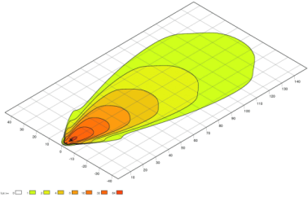
Důležité informace Problematika skutečně naměřených a vypočítaných hodnot v lumenech
Informace
Důležité: Rozlišování mezi naměřenými a teoretickými hodnotami v lumenech.
Od doby, kdy se začaly ve větší míře využívat LED světlomety, se pojem lumen jako jednotka síly pracovního světlometu dostal tak do módy, že v současné době probíhá něco jako souboj lumenů.
Aby výrobci v tomto souboji obstáli, začali mnozí z nich uvádět ve svých reklamách pouze vypočítané hodnoty.
Při měření skutečné intenzity osvětlení vykazují konkurenční výrobky mnohdy výrazně nižší hodnoty. Rozhodně tak neplatí, že by vydávaly silnější světlo než výrobky HELLA VALUEFIT.
HELLA ale zůstává věrná svému přesvědčení a i u výrobků HELLA VALUEFIT nadále uvádí pouze naměřené hodnoty v lumenech.

Slide 14
DĚKUJEME A TĚŠÍME SE NA DALŠÍ SPOLUPRÁCI

